Slide 1
Federal Gayrimenkul Profil Yönetim Sistemi için Veri ambarı oluşturma
Proje ve amacı
Veri ambarı nedir?
Oltp ve olap kavramları
Bıg data’dan sql’e geçiş
Yıldız şemasının oluşumu
Fact ve DImensIon tabloları
Olap veritabanı
DASHboard
kaynakça

Slide 2
Proje ve amacı
Federal Gayrimenkul Profil Yönetim Sistemi (FRPP MS)
FRPP MS (önceden FRPP olarak bilinirdi) ilk olarak 13327 sayılı "Federal Gayrimenkul Varlık Yönetimi" Yürütme Emri uyarınca, Federal Hükümet'in "tüm yürütme organı kurumlarının gözetimi ve kontrolü altındaki tüm gayrimenkullerin veri tabanı olması için oluşturulmuştur. aksi takdirde ulusal güvenlik nedenleriyle gereklidir Acenteler, FRPP veri sözlüğü olarak da bilinen Federal Gayrimenkul Konseyi Gayrimenkul Envanteri Raporlama Rehberi'nde belirtilen kılavuza göre, gayrimenkul varlıklarının niteliği, kapsamı ve kullanımı hakkında açıklayıcı bilgileri yıllık olarak FRPP MS'ye sunar.
Amaç
FRPP MS’ye sunulan gayrimenkul bilgilerini (adres, şehir, eyalet vb.) daha anlamlı hale getirerek karmaşıklığını azaltmaktır.

Slide 3
Veri ambarı nedir?
Veri ambarı, bir işletmenin ya da kuruluşun değişik birimleri tarafından toplanan bilgilerden değerli olanlarının, gelecekte analiz işlemlerinde kullanılması amacıyla işletimsel sistem veritabanından farklı bir ortamda birleştirilmesinden oluşan büyük çaplı bir veri deposudur.
Bir veri ambarı ilgili veriyi kolay, hızlı ve doğru biçimde analiz etmek için gerekli işlemleri yerine getirir.
Veri ambarı kullanıldığında, günlük işletimsel görevlerle yeterince meşgul olan veritabanı kullanılmadan, analiz işlemleri farklı bir ortamda yapılır.

Slide 4
Oltp ve olap kavramları
Veri tabanı işlemlerinin çoğu On-Line Transaction Processing (OTLP) işlemleridir.
Az sayıda satırı ilgilendiren kısa, basit, ve sıkla uygulanan sorgular ve/veya güncellemeler.
örnek: internet sitesinde alış verişler, uçak bileti satışı, bankaya para yatırma işlemi.
On-Line Analytical Processing (OLAP) daha kompleks ve geniş kapsamlı analitik sorguları içerir.
Daha az sayıda ama daha kompleks ve saatler boyu sürebilirler
Genellikle bu sorgular anlık güncel veri gerektirmez.

Slide 5
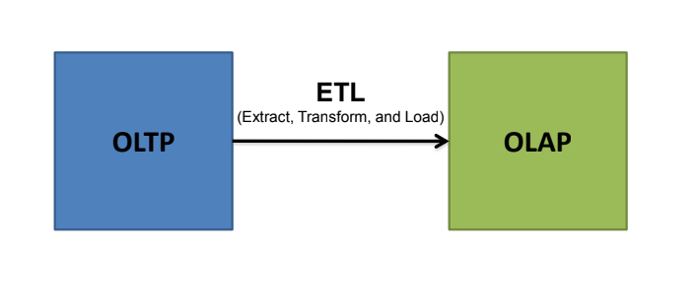
Oltp ve olap kavramları
OLTP – kullanıcılar ile etkileşen uygulama veritabanları
Tüm işlemlerin aktivitelerini kaydeder
Periodik ETL (örneğin, her gece)
Extract-Transform-Load (ETL)
Veri çekimi: Kaynaklardan veri çekme
Dönüştürme: veri temizliği, bütünlük kontrolü, özetler oluşturma(aggregate), vs.
OLAP veritabanına yükleme
• OLAP - veri ambarı amaçlı kullanılan veritabanı
İş zekası: raporlama, ad hoc sorgular, veri madenciliği, vs.
Geri dönüşüm ile OLTP hizmetlerinin gelişimi

Slide 6
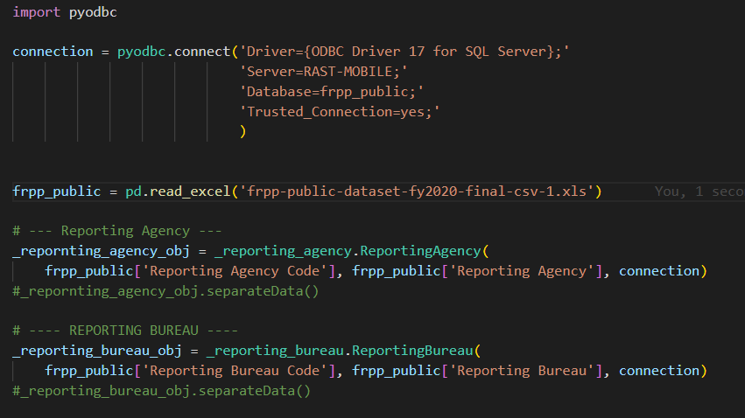
Bıg data’dan sql’e geçiş
MSSQL connection nesnesi ile veribanı bağlantısı oluşturulur.
Big data dosyamız okunur ve ilgili class’a ilgili sütunlar gönderilir.

Slide 7
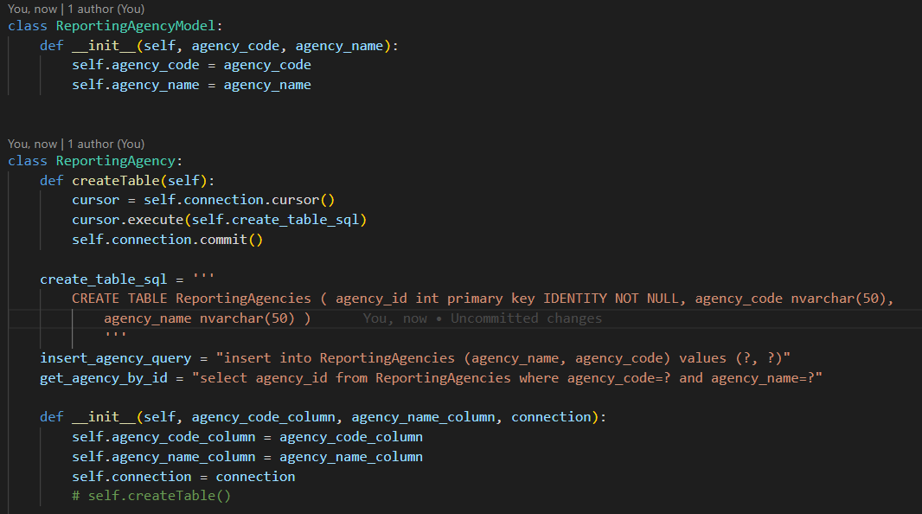
Bıg data’dan sql’e geçiş
Veritabanı tablo modelimizi karşılayacak class tanımlanır.
Ardından veri akışını sağlayacak class tanımlanır. Bu class;
Tablo oluşturmak
Kayıt eklemek
Kayıt sorgulamak
için metodlar içerir.

Slide 8
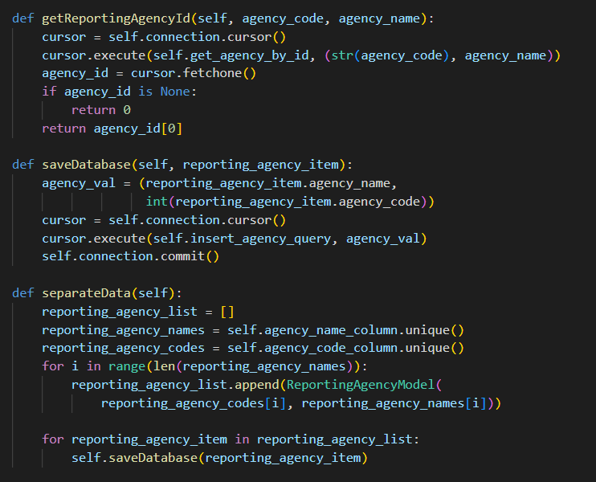
Bıg data’dan sql’e geçiş
Veri sorgulamak için yazılmış getReportingAgencyId() metodu tanımlanmıştır.
Big data’dan alınan satırın daha önce eklenip eklenmediğini kontrol etmek için separateData() metodu tanımlanmıştır.
separateData() metodunda ayrıştırılan veri tek tek tabloya eklenmelidir. Bunun için saveDatabase() metodu yazılmıştır.

Slide 9
Yıldız şemasının oluşumu
İlgili big data ayrıştırıldığında OLTP veritabınında 17 adet tablo oluşmaktadır. Bu 17 adet tablolardan bir tanesi Fact (gerçek) tablo diğer 16 tanesi Dimension (boyut) tablolarıdır.
Yıldız şemasının dışında OLAP veri veritabanına geçiş için bir başka tablo bulunmaktadır. Bu tablo 16 adet boyut tablosunun join’ler ile birleştirilmesiyle oluşturulmuştur.
Fact tablosundaki foreign keyler anlamlandırılmıştır ve tek satırda bütün bilgileri içermektedir.

Slide 10
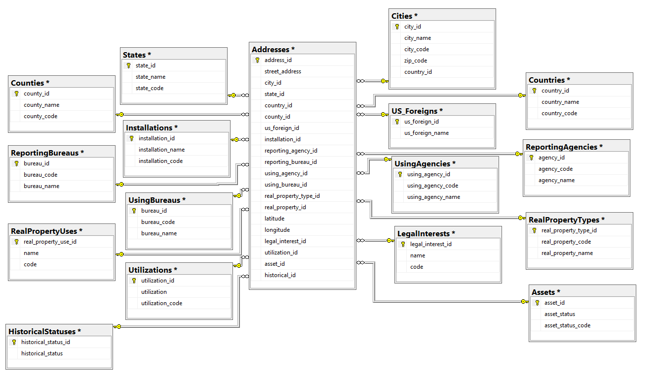
Fact ve DImensIon tabloları

Slide 11
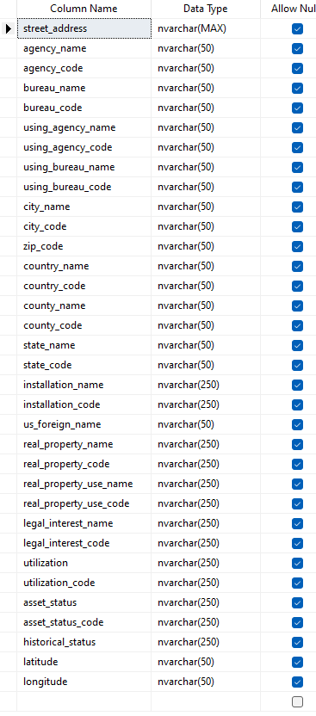
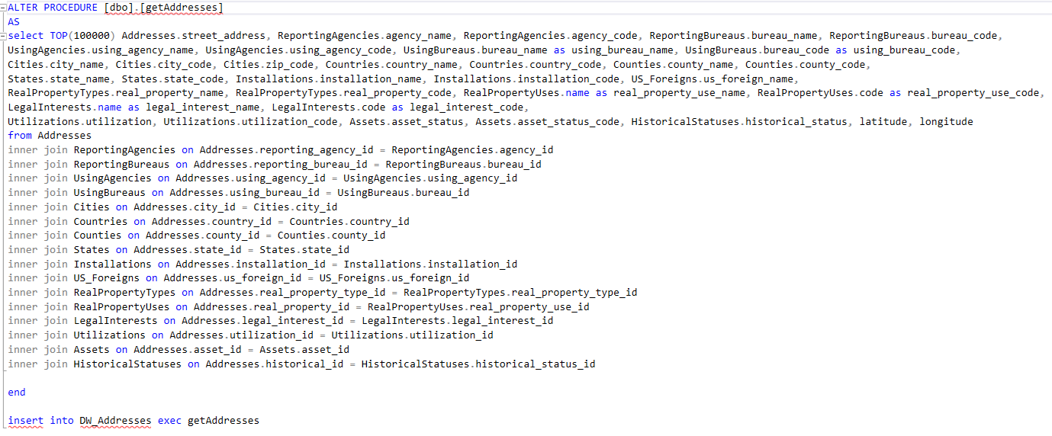
Olap veritabanı
OLAP veritabanı için kullanılan tablonun özellikleri yandaki gibidir.
Bu tablonun oluşması için 17 adet tablo join’lenir. Bu join storage procedure ile gerçekleştirilir.

Slide 12
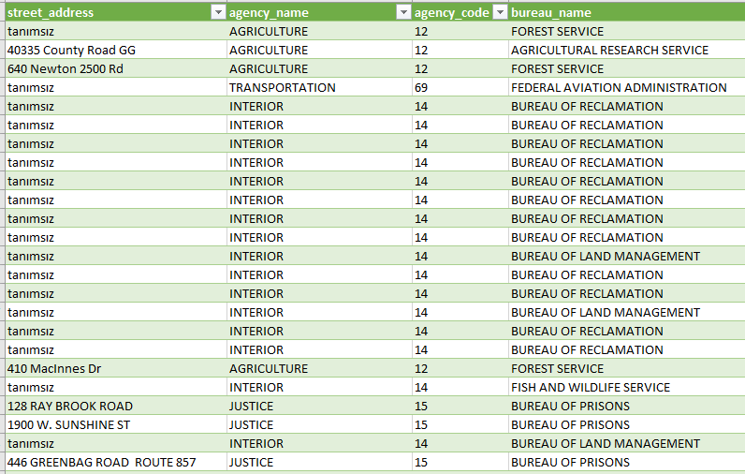
Dashboard
Join sonucu excel formatındaki OLAP veritabanı

Slide 13
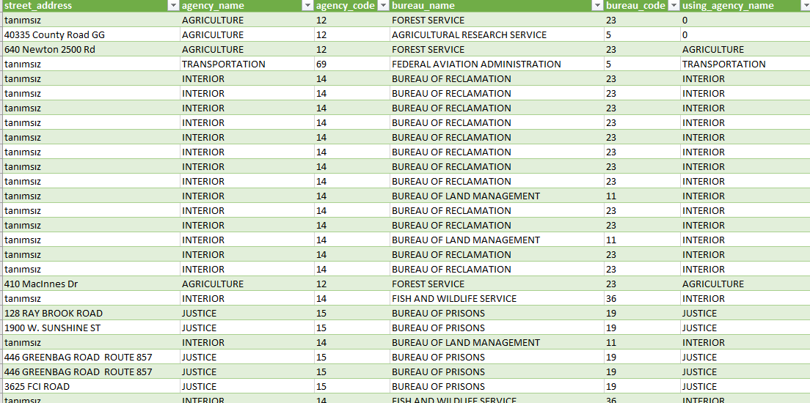
Dashboard
OLAP veritabanı için oluşturulan DW_Addresses tablosunun dasboard’daki görüntüsü

Slide 14
kaynakça
https://www.gsa.gov/policy-regulations/policy/real-property-policy-division-overview
https://docs.microsoft.com/en-us/sql/connect/homepage-sql-connection-programming?view=sql-server-ver15
https://github.com/ferdikendir/veri_ambari

